Slide 1

NÁZEV: VY_32_INOVACE_3.2.8.3. M 05
NÁZEV ŠKOLY: Základní škola Strančice, okres Praha - východ
AUTOR: Ing. Miluše Pavelcová
TÉMA: Kladka volná a kladkostroj
ČÍSLO PROJEKTU:
CZ.1.07/1.4.00/21.2976

Slide 2
Anotace
Prezentace je určena žákům 6. tříd základních škol.
Je zaměřena především na výklad učiva – rovnováha sil na kladce volné a na jednoduchém kladkostroji.
Prezentace obsahuje odkaz na dvě videa s modely kladek a kladkostroje vyrobených z klasické stavebnice Merkur.
V závěru prezentace jsou uvedeny nejrůznější možnosti užití kladkostroje.

Slide 3
Kladka volná a kladkostroj

Slide 4
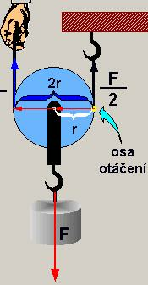
Kladka volná

Slide 5
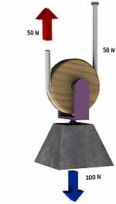
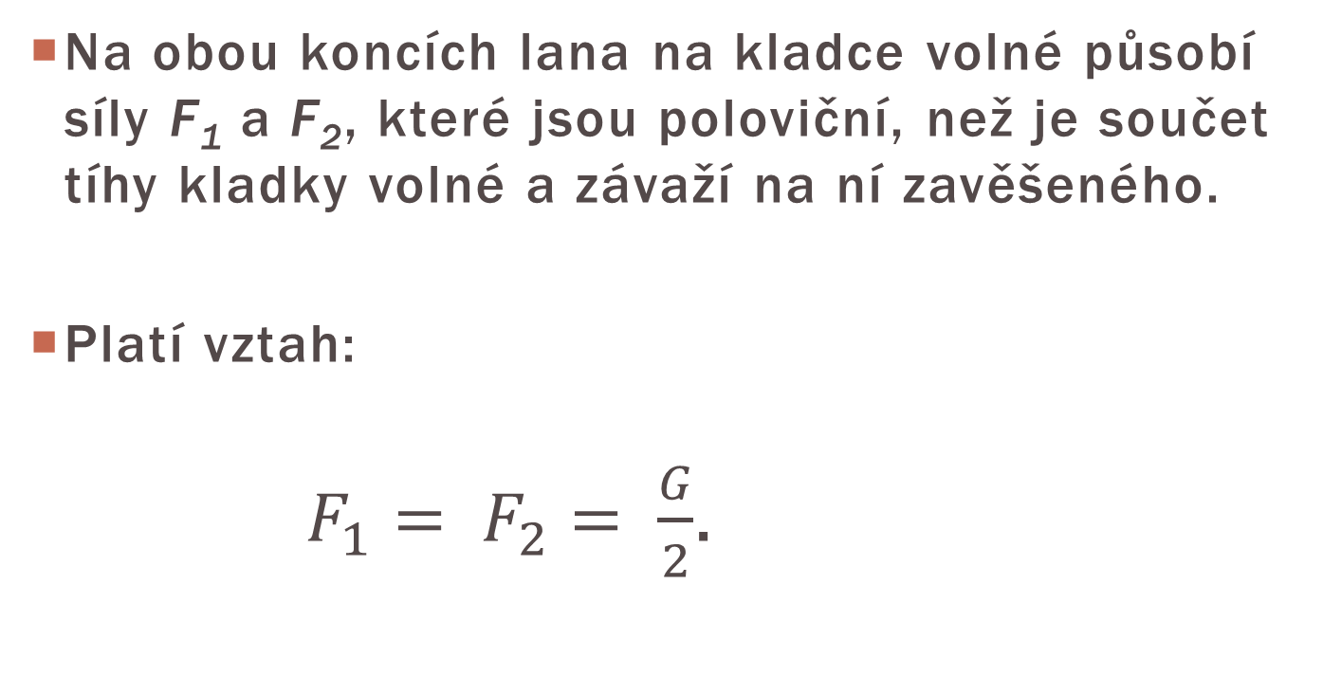
Kladka volná
Na obou koncích lana na kladce volné působí síly F₁ a F₂, které jsou poloviční, než je součet tíhy kladky volné a závaží na ní zavěšeného.
Platí vztah:
          $F_{1}= F_{2}= \frac{G}{2}$.

Slide 6
Kladka volná
Kladka volná je zavěšena na laně, jehož jeden konec je upevněn a na druhý působí síla.
Břemeno se zavěšuje na třmen kladky, která působící sílu zdvojnásobuje, ovšem za cenu dvojnásobně dlouhé dráhy působení.
K tíze břemene se přičítá tíha volné kladky a přenos síly není beze ztrát.

Slide 7
Kladka volná
Samotná kladka volná se používá při napínání drátů a lan, například vrchního vedení (troleje) na železnici, v horolezectví i jinde.
Při zvedání břemen by síla musela působit směrem vzhůru, proto se kladka volná obvykle kombinuje s pevnou, čímž vzniká jednoduchý kladkostroj.

Slide 8
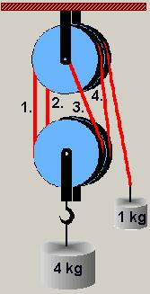
Kladkostroj
Video 1
Video 2

Slide 9
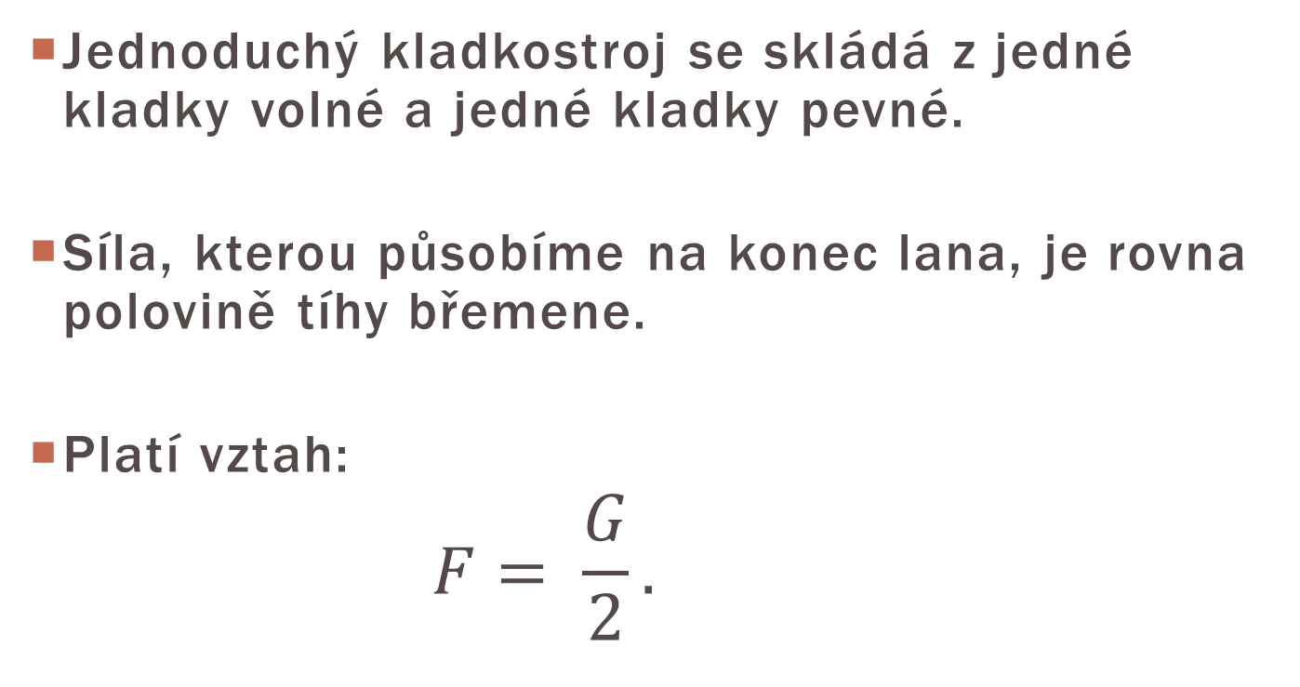
Kladkostroj
Jednoduchý kladkostroj se skládá z jedné kladky volné a jedné kladky pevné.
Síla, kterou působíme na konec lana, je rovna polovině tíhy břemene.
Platí vztah:
          $$F= \frac{G}{2}.$$

Slide 10
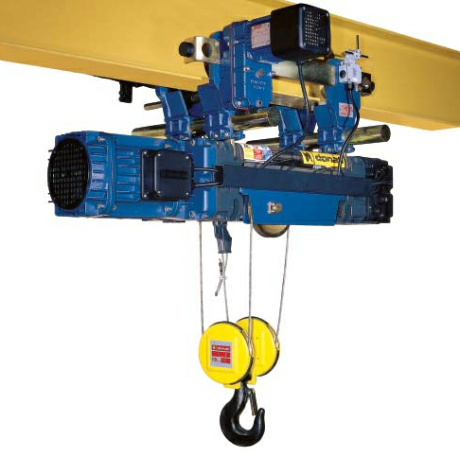
Použití kladkostroje

Slide 11
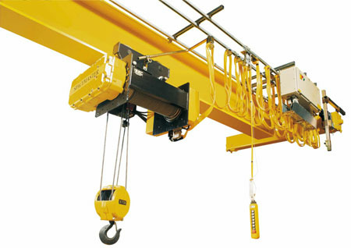

Slide 12
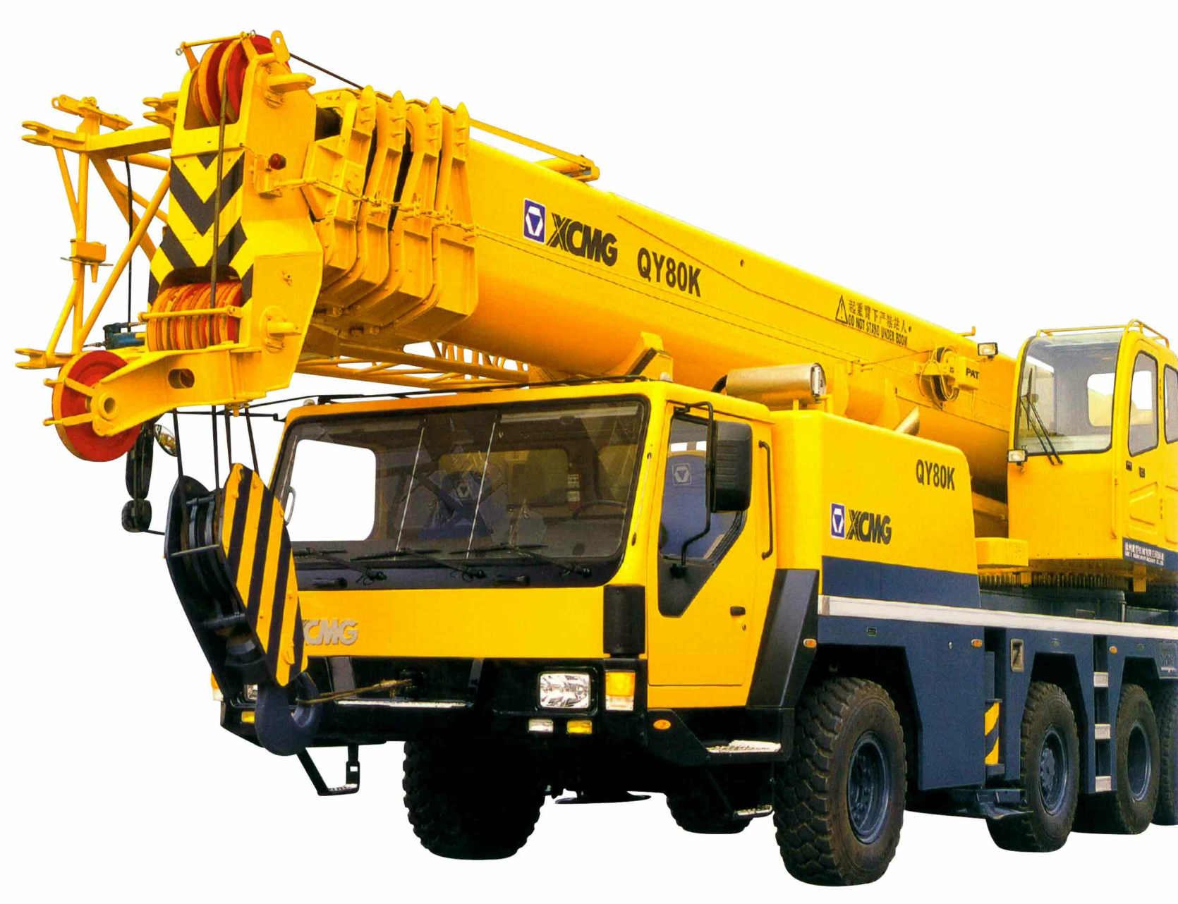

Slide 13
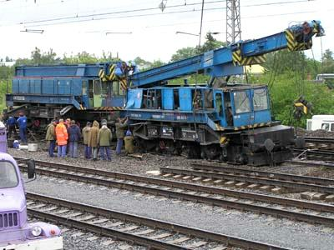

Slide 14
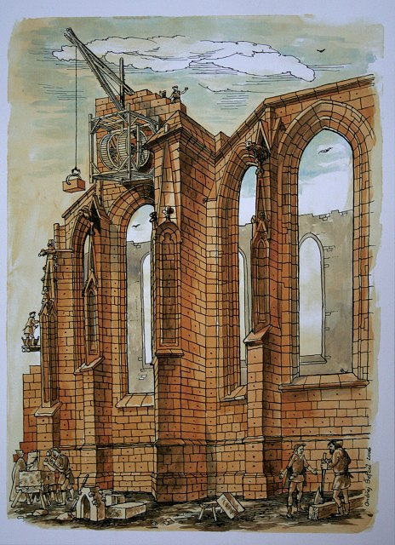

Slide 15
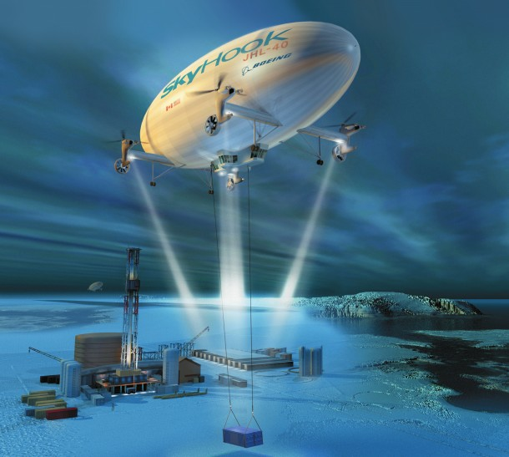

Slide 16
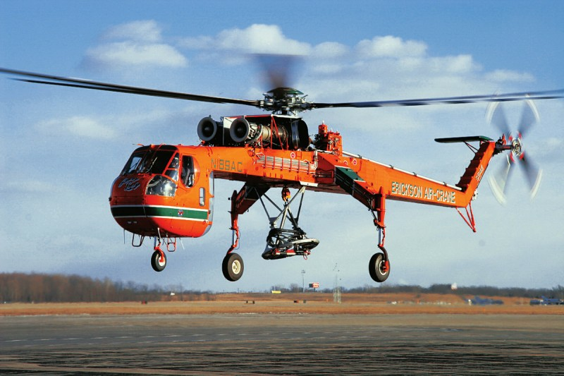

Slide 17
Citace
JÁCHIM, František a Jiří TESAŘ. Fyzika pro 6. ročník základní školy. Dotisk 1. vydání. Praha: SPN - pedagogické nakladatelství, a. s., 2000. ISBN 80-7235-076-5.
Práce a výkon. Bucovice711 [online]. [cit. 2012-05-20]. Dostupné z: http://www.bucovice711.cz/wwwfyzika/vyuka/e-learning/pracevykl.htm
Kladka. In: Wikipedia: the free encyclopedia [online]. San Francisco (CA): Wikimedia Foundation, 2001- [cit. 2012-05-20]. Dostupné z: http://cs.wikipedia.org/wiki/Kladka
Lanové kladkostroje. K-technik [online]. [cit. 2012-05-24]. Dostupné z: http://www.k-technik.cz/page.php?page=lanove-kladkostroje
Hoist Crane. Made-in-China.com [online]. [cit. 2012-05-24]. Dostupné z: http://hznante.en.made-in-china.com/product/fbQmGAlSsFcD/China-Hoist-Crane-LD-LH-QD-.html
Truck Crane. Made-in-China.com [online]. [cit. 2012-05-24]. Dostupné z: http://xzzhongxu.en.made-in-china.com/product/WoymOijdwTYF/China-Truck-Crane-QY80K-.html
Nádraží: Nehoda na Smiřickém nádraží. Smirice.eu [online]. [cit. 2012-05-24]. Dostupné z: http://www.smirice.eu/nadrazi/nehoda.htm
Jeřáb na Točníku. Alík [online]. [cit. 2012-05-24]. Dostupné z: http://alik.idnes.cz/jerab-na-tocniku-02f-/alik-alikoviny.asp?c=A070928_jerabn_al
Vrtulová obluda. Vtm.zive.cz [online]. [cit. 2012-05-24]. Dostupné z: http://vtm.zive.cz/clanek/vrtulova-obluda-navrat-letajicich-jerabu
Kladkostroj. In: Wikipedia: the free encyclopedia [online]. San Francisco (CA): Wikimedia Foundation, 2001- [cit. 2012-05-27]. Dostupné z: http://cs.m.wikipedia.org/wiki/Kladkostroj

